Slide 1
Память и ее развитие

Slide 2
В памяти выделяют три процесса: запоминание (ввод информации в память), сохранение ( удержание) и воспроизведение.

Slide 3
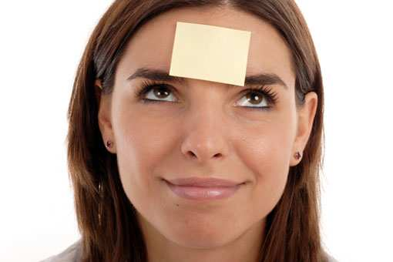
Процесс запоминания может протекать как мгновенное запечатление в момент высокого эмоционального напряжения.
При многократном повторении одного и того же раздражителя происходит его запечатление без сознательной установки на это.
Намерение сохранить материал в памяти характеризует произвольное запоминание.

Slide 4
Организованное повторение материала с целью его запоминания называется заучиванием .
Значительный рост способности к заучиванию падает на возраст от 8 до 10 лет и особенно возрастает с 11 до 16лет.
В возрасте 20-25 лет память человека, занятого умственным трудом, достигает высшего уровня.

Slide 5
Лучше всего запоминается то, что возникает в качестве препятствия, затруднения в деятельности.
Запоминание материала, данного в готовом виде, осуществляется с меньшим успехом, чем запоминание материала, найденного самостоятельно, в ходе активной деятельности.
То, что запоминается хотя бы и непроизвольно, но в процессе активной интеллектуальной деятельности, сохраняется в памяти прочнее, чем то, что запоминалось произвольно.

Slide 6
Инструкция по развитию памяти.
1) одновременно с памятью нужно развивать внимание; способность концентрировать внимание на информации;
2) выполнение упражнений по развитию памяти школьника желательно обрамлять фоновой музыкой в стиле барокко (Фрескобальди, Гендель, Альбинони и др.) и специальными запахами (аромалампа + масло ели, жасмина, шалфея);
3) универсальный способ развития памяти, внимания и мышления — игра в шахматы; в любом возрасте шахматы — это тренажер умственных способностей;
4) развитие памяти — это физиологический процесс, который опосредован деятельностью организма как единого целого, поэтому нужно постоянно держать в поле зрения режим дня школьника, а также его питание, отдых, физическую активность (подробнее см. здесь);
Однако следует помнить, что главное условие развития памяти у школьников — это регулярность. Намного эффективнее заниматься по 15 минут в течение пяти дней, чем 3 часа один раз в неделю.

Slide 8
Инструкция по развитию памяти
Одним из лучших способов является заучивание наизусть стихов и прозы. Начните с небольших по объему стихов или отрывков, постепенно увеличивая размер текста и усложняя его.
Прозу учить сложнее, поэтому к ней стоит переходить, когда подросток уже освоил стихи. Необходимо проверять – как долго в памяти остается выученное. Помнит ли он через два дня? А через неделю? А через месяц?
Еще два способа развить память – традиционное школьное изложение и пересказ. Пусть подросток близко к тексту перескажет вам прочитанную статью, или главу из книги. Или же напишет изложение, стараясь использовать как можно больше лексики из текста и соблюдая его структуру. Если делать это регулярно, то улучшится не только память, но и речь.
Помимо этих традиционных, есть и специальные упражнения на развитие памяти, как зрительной, так и слуховой. Например, произнесите 10 любых слов, не связанных друг с другом логически и попросите подростка повторить все, что он запомнил.
Для тренировки слуховой механической памяти произнесите быстро 10 трехзначных чисел. Подросток должен повторить их. В этом, как и в предыдущем упражнении, нормой считается 6 воспроизведенных слов или чисел.

Slide 9
Инструкция по развитию памяти
Самое лучшее, простое и надёжное упражнение для развития памяти у школьников — это заучивание наизусть стихотворений по специальной схеме. До изобретения печатной машины благодаря этому упражнению заучивали наизусть Библию, Коран, различные трактаты, летописи и т.д. Суть упражнения заключается в следующем.
В течение месяца каждый день школьник заучивает по одному четверостишью. Стихи можно подобрать из школьной программы либо взять какую–нибудь большую поэму.
Главное условие — перед тем как выучить очередное четверостишье, нужно повторить всё, что школьник выучил в предыдущие дни.
В течение второго месяца каждый день нужно заучивать уже по два четверостишья.
В третий месяц можно переходить на прозу, различные правила, теоремы и т.д.
Через несколько месяцев дословное запоминание параграфов любого учебника не будет представлять никакой сложности.

